Slide 1
車用LiDAR發展近況
黃鋰
台亞智能市場研究
Taiya Smart Market Research Co.
leehwang@taiyasmart.com.tw
2019/05/05

Slide 2
從自動駕駛談起

Slide 3
自動駕駛技術快速發展中(部分廠商案例)
Waymo
  包含美國在內的主要國家正快速的發展自動駕駛相關技術。Alphabet子公司Waymo早於Google時代的2009年即在乘用車上安裝自動駕駛感測裝置進行測試，此後積極進行試駕，2018年10月10日宣稱其自駕車在公路上的行駛里程已達1000萬英里(約1609萬公里)，且是加州公路上人工介入自動駕駛次數最低的業者
  加州政府於2018年11月發出首張真正無人駕駛的車輛道路測試許可給Waymo，允許無人駕駛道路測試。2018年底在亞歷桑納州鳳凰城進行會員制之自駕叫車服務”Waymo One”估計有 1,000 位駕駛員參與。並在密西根州設立自駕車工廠，打造Level 4等級自駕車，預計投資1360萬美元，工廠佔地20萬平方英尺
  Waymo於2019年5月後透過 Lyft 租車服務平台提供 10 台自駕車進行叫車服務，每台車配有駕駛員。Lyft用戶可在鳳凰城郊區選擇符合條件的自駕計程車。母公司 Alphabet 曾向 Lyft 投資 10 億美元
  據Navigant Research 報告2019年自駕技術系統商評比，Waymo第一名，其他依次有GM Cruise、Ford、Aptiv、Intel-Mobileye、VW、Daimler-Bosch、Baidu、Toyota、Renault-Nissan-Mitsubishi、May Mobility、Uber、Volvo-Veoneer-Ericsson-Zenuity、BMW-Intel-FCA、Hyundai、NAVYA、Zoox、Voyage Auto、Tesla、Apple
GM Cruise
  GM Cruise於2019年5月再獲得12億美元投資，投資者包含T. Rowe Price、SoftBank、Honda、GM等。Cruise員工人數目前超過1,000人。Cruise計劃2019年底推出商用計乘車服務。Uber自駕車部門4月得到軟銀和豐田10億美元投資
Ford
  福特表示2019年底將有100台自駕車上路。福特聚焦複雜的里程數，而不是路況沒大變化的里程。除邁阿密與華盛頓特區外將在第三個城市進行測試。福特首批自駕車將自2021年起於密西根州生產用於載客與物流服務。VW與福特開始討論電動車、自駕車及移動服務合作可能性
Aptive
  2019年4月Aptive(原屬Delphi)在上海建立自動駕駛中心，其他設置地點包含波士頓、匹茲堡、拉斯維加斯等。該中心將發展Level 4自動駕駛，並積極與當地合作拓展商機。Aptiv 自2018年5月為拉斯維加斯消費者提供乘車服務，並在波士頓，匹茲堡和新加坡進行相關測試
Mobileye
  Intel子公司，積極拓展AI與地圖繪製工作，為智慧道路維修及道路網路做準備。Mobileye使用具AI能力攝影機記錄路邊物體的精確位置，以創建高度準確的數據庫，適合公用事業使用，配備Mobleye的車主也可從中獲益。目前也與北京業者合作，制訂可供商用的大眾交通自動駕駛解決方案
Tesla
  預計2020年底推出無人駕駛計程車(robo-taxis)隊提供共享服務；公布第一款自駕用AI處理器內含2.5億個邏輯閘及60億個電晶體；不使用Lidar以8支攝影機加上雷達替代

Slide 4
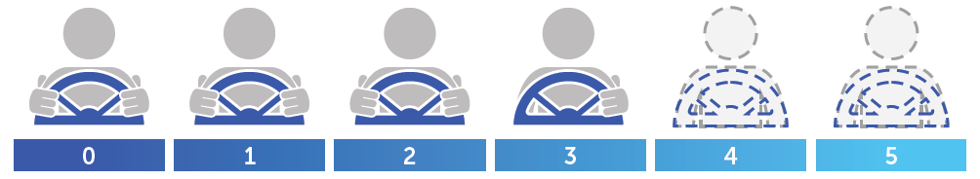
SAE 自動駕駛層級
無自動化
駕駛執行所有駕駛任務
駕駛輔助
車輛由駕駛員控制，但部分駕駛輔助系統可能在車輛設計內
部分自動化
車輛結合自動化功能，如加速與轉向等，但駕駛員必須待命從事駕駛任務，並隨時監控環境
有條件的自動化
駕駛員為必要的，但不需要監控環境，駕駛員必須隨時等待通知接管車輛
高度自動化
車輛處於特定情況時有能力執行全部駕駛功能。駕駛員有控制車輛的選擇權
全自動化
車輛在所有情況下有能力執行所有駕駛功能。駕駛員有控制車輛的選擇權
No Automation
Full Automation
美國交通部公路交通安全局(NHTSA)於2016年9月發佈自動駕駛車輛指南，規定自駕車在公路上行駛前須滿足15項標準。採用SAE（汽車工程師協會）制定的Level 0至Level 5級。SAE於2018年12月發布新可視化圖表，採易懂語言來描述自動化級別
自動化六級別分為兩類，第一類需駕駛者支援駕駛功能(Level 0~Level 2)，第二類朝(全)自動駕駛(Level 3~Level 5)。各階區別:
SAE Level 0為無自動化 (駕駛者執行所有駕駛任務)
SAE Level 1為駕駛者輔助(車輛由駕駛員控制，但部分駕駛輔助系統可能在車輛設計內)
SAE Level 2為部分自動化(車輛結合自動化功能，如加速與轉向等，但駕駛員必須待命從事駕駛任務，並隨時監控環境)
SAE Level 3為有條件的自動化(駕駛員為必要的，但不需要監控環境，駕駛員必須隨時等待通知接管車輛)
SAE Level 4為高度自動化(車輛處於特定情況時有能力執行全部駕駛功能，駕駛員有控制車輛的選擇權)
SAE Level 5為全自動化 ( 車輛在所有情況下有能力執行所有駕駛功能，駕駛員有控制車輛的選擇權)
美國交通部在其聯邦自駕車政策中使用六級分類，該文件已事實上的全球標準
資料來源: AUTOMATED DRIVING SYSTEMS 2.0

Slide 5


SAE J3016 自動駕駛階段
No Automation
(無自動化)
Driver Assistance
(協助駕駛者)
Partial Automation
(部分自動化)
Conditional Automation
(有條件的自動化)
High Automation
(高度自動化)
Full Automation
(全自動化)
無論何時使用這些駕駛支援功能都是由您在駕駛-即使您的腳離開踏板且您沒有轉向
當這些自動駕駛功能啟動時，即使您坐在駕駛座上，也不會去開車
駕駛座位上的人須要做什麼
你必須持續監控相關駕駛支援功能; 須根據需求進行轉向、剎車或加速，以維持安全
當功能提出請求時
這些自動駕駛功能不需要您接管駕駛
您必須駕駛
由駕駛者支援駕駛功能
屬於自動駕駛功能
這些功能僅限於提供警示和瞬間的協助
這些功能為駕駛者提供轉向或剎車/加速等支援功能
這些功能為駕駛者提供轉向及剎車/加速等支援功能
這些功能可在有限的條件下自動駕駛車輛，除非滿足所有需求條件，否則不會運行
擁有之功能可以在所有情況下自動駕駛車輛
這些功能做些什麼?
盲點警示
自動緊急剎車功能
車道偏離警示功能
車道維持
或
自適應巡航控制功能
車道維持
及
自適應巡航控制功能
駕駛遇交通堵塞
本地無人駕駛出租車
腳踏板/方向盤可安裝或可能不安裝
與第4級相同，但功能可協助在任何條件下駛至任何地方
功能範例
資料來源: SAE

Slide 6
自動駕駛關鍵步驟、組件及技術
攝影機
紅外線
圖資、GPS
資料庫
動靜態內容
汽車機電
功能
智慧駕駛
控制輔助
與作動
運行規劃
智慧學習
資通安全
中/長距
雷達/超音波
+
分析/處理
決策/學習
交通/叫車
各項服務
雷射
光達
感知/融合
在地數據
決策/人工智慧
安全駕駛輔助
智慧服務功能
主要各領域技術及組件
感知 | 現地化和規劃 | 決策/行為 | 控制 | 連接
影像感測器、雷達、雷射/光達 ASIC/ FPGA GPU 記憶體 深度學習/卷積神經網路(CNNs) | 數據路徑規劃 DDR記憶體 在地化數據資料庫、慣性測量 全球衛星導航系統(GNSS) 感測器融合 | Motion Engine ECC記憶體 建立行為模組 衡量/仲裁 預測/遞歸神經網絡(RNNs) 失敗安全計畫 | 鎖步(Lockstep)處理器 DDR記憶體 安全監控裝置 失敗安全後備 線控制器 | 射頻晶片 網路交換設備 確定性匯流排(Deterministic bus) NAND/NOR記憶體 數據記錄 資通安全
資料來源: 台亞智能

Slide 7

雷達、攝影機、超音波、LiDAR不同技術分工
攝影機/影像感測
攝影機/影像感測
-四周環景影像
短距雷達
-盲點偵測
LiDAR
-前方影像偵測
-車道偏移偵測
-路燈/號誌辨識
-行人/車輛辨識
攝影機/影像感測
-前方障礙物偵測
-四周環景圖像建置
-停車輔助顯示
-後方防碰撞顯示
長距離
毫米波雷達
短距雷達
-前方防碰撞偵測
短距雷達
-停車輔助偵測
-後方防碰撞偵測
-自適應式車距巡航系統
-前方防碰撞偵測
交通警示
超音波
-停車輔助偵測
超音波-
-停車輔助偵測
攝影機/影像感測
短距雷達
-盲點偵測
-四周環景影像
感測器主要有攝影機、超音波、(毫米波)雷達和LiDAR等
超音波/短距雷達提供近距離感測資訊，主要功能: 盲點偵測、停車輔助偵測、後方防碰撞顯示等
攝影具高解析度與顏色辨識功能，含: 提供前方及四周環景影像、車道偏移偵測、路燈/號誌辨識、行人/車輛辨識等
長距離毫米波雷達對於天氣的影響比光學感測器小但穿透力較差，主要使用24G及77G頻段未來將以77G頻段為主。功能:主動式車距巡航系統、前方碰撞預防警示等
資料來源: 台亞智能

Slide 8
自動駕駛所需ADAS功能及範疇
ADAS應用範疇 | 中文
Adaptive Cruise Control(ACC) | 自適應性巡航
Autonomous Emergency Braking(AEB) | 自動緊急剎車
Autonomous Parking Assistance(APA) | 自動停車輔助
Blind Spot Detection(BSD) | 盲點偵測
Driver Monitoring System(DMS) | 駕駛監控
Forward Collision Warning(FCW) | 前方碰撞警示
Lane Departure Warning(LDW) | 車道偏移警示
Pedestrian Detection System(PDS) | 行人偵測
Rear Cross Traffic Alert(RCTA) | 後方交通警示
Road Sign Recognition(PSR) | 道路號誌辨識
Surround View Cameras(SVC) | 環視影像
Traffic Sign Recognition(TSR) | 交通信號辨識
ADAS為先進駕駛輔助系統(Advanced Driver Assistance Systems)之簡稱，目前階段多用在Level 1-2智慧駕駛輔助用途，與無人駕駛(Level 3-5)階段仍有差距。ADAS提供車外環境變化等資訊偵測、檢知及分析判斷工作，預先提出警告或自動動作避免意外發生
ADAS主要包含: ACC自適應性巡航、AEB自動緊急剎車、APA自動停車輔助、BSD盲點偵測、DMS駕駛監控、FCW前方碰撞警示、LDW車道偏移警示、PDS行人偵測、RCTA後方交通警示、PSR道路號誌辨識、SVC環景影像、TSR交通信號辨識等
系統主要程序包含：1)感知、2)(動靜態)圖資、3)資料融合、4)分析/處理/決策、5)控制輔助與作動，並與服務等結合
資料來源: 台亞智能

Slide 9
LiDAR發展

Slide 10
LiDAR簡介
簡介
  LiDAR(Light Detection And Ranging) 亦稱光達，係由雷射模組產生雷射脈衝後，投射到目標體後，再由接收器檢知投射到目標後的反射脈衝。從發送雷射到接收脈衝的飛行時間(time of flight; TOF)，可計算出兩者間距離
  LiDAR在被用在自動駕駛前已被應用在地表測量、風速測量、建築施工、礦業、林業和機器人等，作為高分辨率和高精度的量測技術。與相機、雷達等感測技術相比，可提供周遭環境的高分辨率和高度精確的3D量測。自動駕駛用途更包含前方障礙物偵測、防碰撞偵測、物體和行人識別、地形描繪等，已獲多家國際大廠在測試時使用
  市售的LiDAR大致分為兩類型：短距離和長距離LiDAR。短距離LiDAR通常量測小於50米的距離與窄角度範圍，用於前方碰撞警告和盲點檢測等。依照技術不同分為: 機械掃描式、Flash LiDAR、OPA LiDAR、MEMS LiDAR等
主要優點
  為產生完整數據，感測器須能快速地對外界環境進行採樣，LiDAR與毫米波雷達及相機等感測器比較，機械式LiDAR常具有64階雷射發射器及接收裝置，使每秒產生超過一百萬個以上資料點。LiDAR有不同種類，主要優點: 1)使用雷射光束，投射及接收速度最快。2)高分辨率精確到厘米。2)數據可輕易轉換為3D地圖以解釋環境3)LiDAR比較不受環境光變化影響，在低照度條件下表現良好。4)LiDAR數據為直接測量可實現更快的性能並降低處理要求
  LiDAR提供高角度解析距離資訊，訊號源是半導體雷射，波長905~1550奈米，角度解析度可小於0.1度以下，相對 77 GHz 毫米波波長約4毫米，解析度約5度以上，角度解析度是77 GHz 毫米波的4000倍。主要用於前方障礙物偵測、四周環景圖像建置等
  機械式掃描LiDAR市場銷售實績最多；MEMS LiDAR具有小尺寸成本低優點；Flash LiDAR結構簡單體積小成本較低；光學相位陣列LiDAR不需要移動型零件，具小型化和低成本潛力
主要缺點
  大霧和大雨會減弱發射的雷射脈衝造成影響
  機械式LiDAR旋轉時數據更新率較慢，最快旋轉速率約10Hz，限制了資料更新速率及正確辨識相近形狀物體能力，且需要手工製造，具高昂製造成本
  MEMS LiDAR鏡片偏轉角度被限制，難以加寬視角
  Flash LiDAR採用光擴散方式感度較差，量測距離較短
  光學相位陣列LiDAR 易形成旁瓣使得雷射能量被分散，要精確控制每個光源發出的光相位非常困難

Slide 11
依據自動駕駛不同階層推定感測器模組所需種類及個數
感測器種類 | Level 1 | Level 2 | Level 3 | Level 4 | Level 5
超音波 | 4 | 8 | 8 | 8 | 8
長距離用雷達 | 1 | 1 | 2 | 2 | 2
短距離用雷達 | 1 | 4 | 6 | 6 | 6
前向用相機 | 1 | 3 | 3 | 3 | 3
後向用相機 | 1 | 1 | 0 | 0 | 0
周圍用相機 | 1 | 4 | 5 | 5 | 5
車內相機 |  |  | 1 | 1 | 1
LiDAR |  |  | 1 | 1 | 1
導航感測裝置 |  |  | 1 | 1 | 1
各類車種依照需求裝置量各有不同並非一致
隨著自動駕駛Level1-Level5感測器數量需求逐漸增加
由於技術不斷進步，成本逐漸降低，因此未來所需感測器類型和數量與目前狀況會有不同，需要注意
其他自動駕駛相關重要零組件包含: V2X車聯網、地圖、安全軟體、嵌入式控制系統、人機界面、電力電子結構、致動器、被動元件等
資料來源: 台亞智能

Slide 12
不同感測器基本性能與耐自然環境性
 | 功能特性 | 毫米波雷達 | LiDAR | 相機 | 超音波
 | 波長 | 1-10mm | 830-905-1550nm | 400-780nm | 0.15-1.54mm
基本功能 | 測定距離 | 4 | 3 | 3 | 1
 | 距離精度/解析能力 | 2 | 4 | 單眼 1，複眼 3 | 3
 | 定位精度/解析能力 | 2 | 3 | 4 | 2
 | 色彩識別 | 1 | 2(黑白) | 3 | 1
耐天候 | 雨 | 3 | 2 | 2 | --
 | 霧 | 3 | 2 | 1 | --
 | 雪 | 3 | 1 | 1 | --
 | 薄暮 | 4 | 2 | 1 | --
 | 夜間性能 | 4 | 4 | 2 | 4
 | 照度變化 | 3 | 3 | 1 | --
其他 | 價格 | 2 | 1 | 3 | 3
 | 感測器尺寸 | 2 | 1 | 3 | 3
各種感測方式各有擅長。如超音波價格低但可探測距離短；相機可分辨目標物大小與顏色但易受天氣因素影響。LiDAR精準度高但有受天氣因素制約，且價格過高仍需改進。毫米波雷達價格適中不易受環境影響但精度遜於光達。
沒有哪一類型的感測方式獨霸一方，各感測器在不同應用上依照特性發揮所長
根據自動駕駛層級，所需的感測器模組類型和數量不同。如福特自動駕駛測試車除雷達和攝影機外還安裝了四個LiDAR，但特斯拉(Tesla)銷售的自動駕駛功能安裝雷達和攝影機，但沒有安裝LiDAR
資料來源: 一般財団法人日本自動車研究所，台亞智能

Slide 13
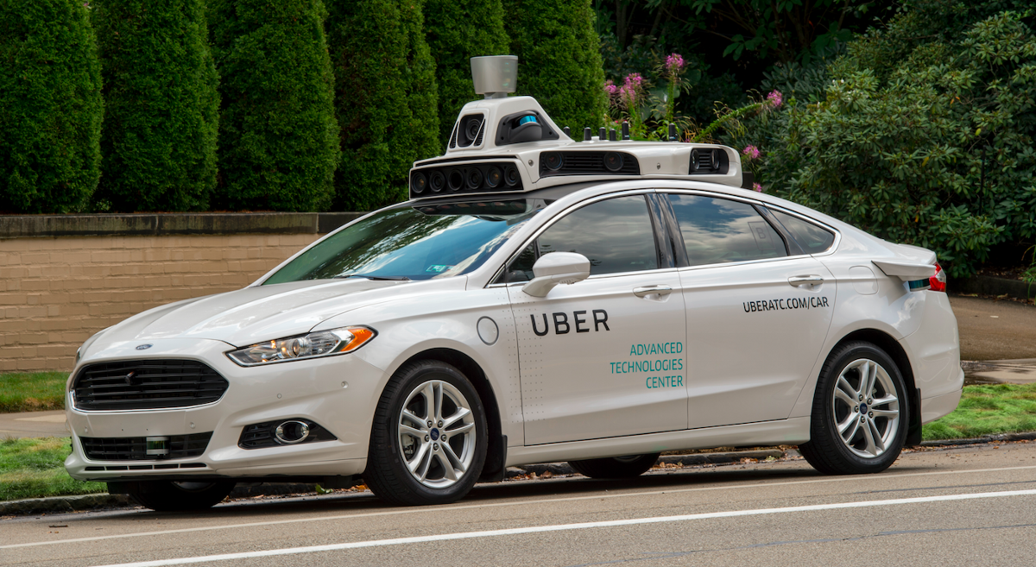
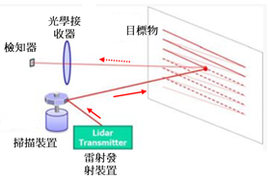
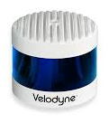
機械掃描式LiDAR
機械掃描式LiDAR
  機械掃描式LiDAR將光線聚焦在一個非常小的區域，並將準直光束傳送到目標物，再將反射光由檢知器檢知以便記錄分析；並藉由移動光束的位置，量測下一個像素的距離，可生成整個場景的3D圖像，目前Velodyne和Quanergy公司提供全視角（360∘）產品，Ibeo提供145∘前視角產品。掃描型LiDAR可提供較精確周遭環境三維地圖以便分析
  目前汽車市場主流是機械掃描型LiDAR，適用於Level 3-5級自駕水準，目前用於自動駕駛測試車輛。掃描型裝置提供垂直和水平型掃描線，在寬闊的視野範圍提供劃一的掃描速度，且具有較小的應力和較低的振動。其缺點為: 體積大、可擴展性差、多邊形鏡片的切面使運轉週期受限、旋轉慣性使其幀速率(frame rate)不足，且可靠度較低，又需人工組裝與人工對光等手工，使產品單價高
機械掃描式 LiDAR基本結構
Alpha Puck

Slide 14
Velodyne LiDAR
Name | HDL-64E | HDL-32E | Puck | Puck Lite | Puck Hi-Res | Ultra Puck | Alpha Puck
Model | HDL-64E | HDL-32E | VLP-16 | VLP-16 LW | VLP-16 Hi-Res | VLP-32C | VLS-128
Announced | Aug-2007 | Nov-2010 | Nov-2014 | Feb-2016 | Sep-2016 | Apr-2016 | Nov-2017
Channels | 64 | 32 | 16 | 16 | 16 | 32 | 128
Range | 120 m | 100 m | 100 m | 100 m | 100 m | 200 m | 300m
Accuracy | ±2 cm | ±2 cm | ±3 cm | ±3 cm | ±3 cm | ±3 cm | ±3 cm
Field of View (Vertical) | 2.0° to -24.9° | 10.67° to 30.67° | 15.0° to -15.0° | 15.0° to -15.0° | 10.0° to -10.0° | 15.0° to -25.0° | 15° to -25.0°
Angular Resolution (Vertical) | 0.4° | 1.33° | 2.0° | 2.0° | 1.33° | 0.33° | 0.11°
Field of View (Horizontal) | 360° | 360° | 360° | 360° | 360° | 360° | 360°
Angular Resolution (Horizontal) | 0.08°-0.35° | 0.1°-0.4° | 0.1°-0.4° | 0.1°-0.4° | 0.1°-0.4° | 0.1°-0.4° | 0.1°-0.4°
Rotation Rate | 5-20 Hz | 5-20 Hz | 5-20 Hz | 5-20 Hz | 5-20 Hz | 5-20 Hz | 5-20Hz
Data Points Per Second | 1,300,000 (single) | 695,000 (single) | 300,000 (single) | 300,000 (single) | 300,000 (single) | 600,000 (single) | 2,400,000 (single)
 | 2,200,000 (dual) | 1,390,000 (dual) | 600,000 (dual) | 600,000 (dual) | 600,000 (dual) | 1,200,000 (dual) | 4,800,000 (dual) 9,600,000 (quadruple)
Power | 60 watt | 12 watt | 8 watt | 8 watt | 8 watt | 10 watt | 30 watt
Weight | 12.7 kg | 1.0 kg | 830 g | 590 g | 830 g | 925 g | 3.5kg
Diameter | 215 mm | 85 mm | 103 mm | 103 mm | 103 mm | 103 mm | 165.8 mm
Height | 283 mm | 144 mm | 72 mm | 72 mm | 72 mm | 87 mm | 138.3 mm
2017年4月，Velodyne推出Velarray，該LiDAR產生具方向圖像而非先前的360⁰環繞視圖，可隱藏在保險槓和擋風玻璃後，體積125mm x 50mm x 55mm，提供120度水平視野，200米距離
2019年CES秀展Velodyne推出VelaDome，提供180°x 180°圖像，採用微LiDAR陣列（MLA）技術，協助近距離避障特別是死角區域
LiDAR主要檢出對象物體: 汽車、自行車、行人、護欄、電線桿、道路、行走空間、障礙物。主要功能: 移動物與道路結構物之區隔、移動物識別與移動速度/方位辨別、步行者及移動速度、步行者空間辨識

Slide 15
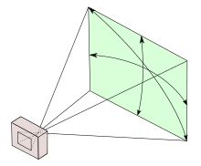
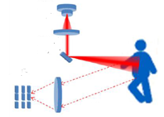
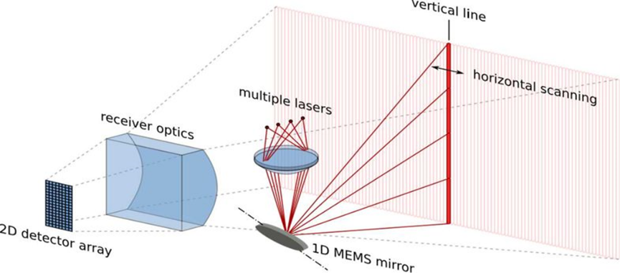
MEMS LiDAR
MEMS LiDAR
  微機電系統（MEMS）作為未來車用LiDAR解決方案具有很高潛力，德國及日本等相關研究重視此一系統發展，認為是機械式LiDAR後主要產品。主要特徵包含: 輕量、體積小、低功耗等。Innoviz發表基於MEMS的固態雷射雷達InnovizPro，量測距離達到150米，視場範圍(field of view)為73∘×20∘，水平分辨率為0.15∘。Infineon開發出60∘方位角的360∘掃描2D MEMS LiDAR；亦開發出一種測距達160米，42∘×21∘ FOV和6 fps機種
  MEMS是用半導體製程製造之微小致動裝置，雷射光由MEMS驅動的鏡面反射並掃描。發展上主要挑戰包含: 要精確實現以雷射光束照射到前方60米以外的行人，反射率在9％以上；發展出實用Field Of View（FOV)鏡頭，視角可以水平，垂直或對角測量；FOV鏡頭要能實現對應於多角度射入光線之光接收系統；光學設備高精度組裝能力；小型化
Field of View
視角包含水平、垂直及對角測量
MEMS掃描式 LiDAR基本結構
簡單示意圖
雷射光
垂直掃描線
MEMS鏡片
反射鏡
雷射光
光學接收器
水平掃描線
FOV鏡頭
光接收裝置
2D探測器陣列
MEMS及鏡片

Slide 16
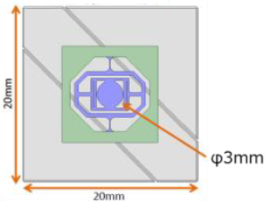
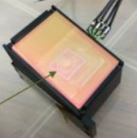
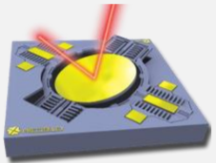
MEMS及鏡片
晶片框架
軸扭力桿
鏡片
軸扭力桿
鏡片
MEMS封裝
資料來源: 一般財団法人日本自動車研究所

Slide 17
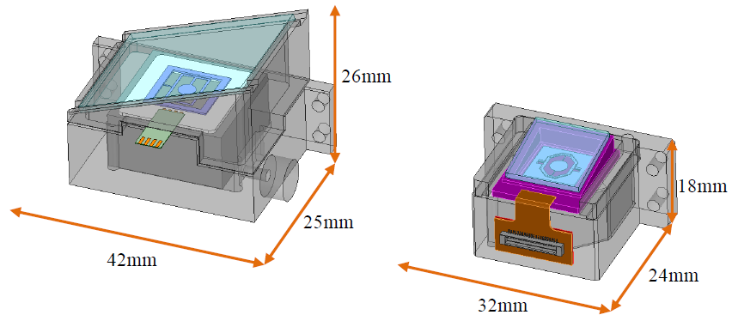
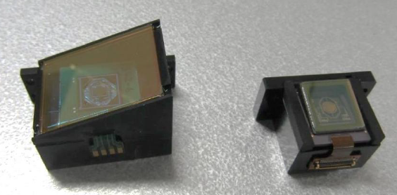
MEMS掃描鏡次系統(u.6b41p3
MEMS掃描鏡
尺寸縮小
2015年試作品尺寸很大，主因為將磁鐵和MEMS鏡片封裝在一起。2016年時，將MEMS鏡片和磁體分開封裝且減少磁鐵尺寸以降低整體大小。
為抑制光的反射和散射，在玻璃的兩面加上抗反射塗層。也將窗材設計為斜面進一步降低反射
2016年版採用氣密式封裝方式，可防止污染並提高MEMS鏡的可靠性
資料來源: 一般財団法人日本自動車研究所

Slide 18
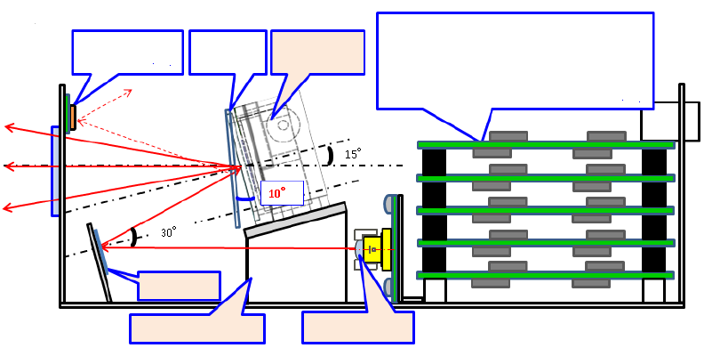
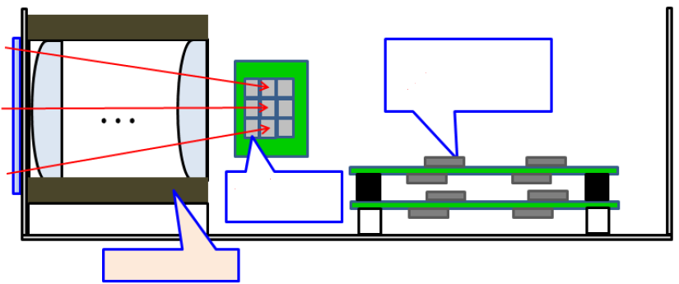
MEMS發光測及接收測示意圖
側面
MEMS入射角為15⁰
控制器
電源、USB 3.0、MEMS驅動裝置
控制裝置(MEMS、雷射、光接收器雪崩光電二極體陣列(APD Array)
TOF、雷射驅動裝置
發光側配置
TOF Start用PD
窗材
MEMS掃描鏡
+30⁰射出角(水平)
+10⁰射出角(垂直)
0⁰射出角
-30⁰射出角(水平)
-10⁰射出角(垂直)
反射鏡
光接收側配置
MEMS安裝基座
LD準直透鏡
側面
+30⁰入射角(水平)
+10⁰入射角(垂直)
接收部
APD 升壓電源
APD array 電流電壓轉換
0⁰入射角
-30⁰入射角(水平)
-10⁰入射角(垂直)
APD array
資料來源: 一般財団法人日本自動車研究所
透鏡/屏

Slide 19

MEMS LDAR系統構成
直接飛行
時間(TOF)
距離量測
發光時序
控制
驅動裝置
A/D
發光監控
PD
LD
LD發光控制部分
MEMS
控制
D/A
驅動裝置
MEMS
PLL
波形
成型
Monitor
EMF監視
A/D
掃描光
溫度監控
轉換單元
IF
(USB 3.0)
MEMS動作控制部分
反射光
光接收
控制
比較器
增益
控制
AMP
APD
Array
Peak hold/峰值
USB 3.0
記憶體
A/D
Time Gain Control
光接收選擇控制
APD光接收控制部分
APD: Avalanche photo diode(雪崩光電二極管)/光接收檢測器

Slide 20
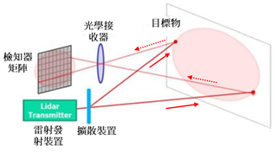
Flash LiDAR
Flash LiDAR
  Flash LiDAR結構屬於短距離非掃描型LiDAR(隨技術進步測距距離增加中)，Continental和LeddarTech為主要供應商。LeddarTech 用線性陣列感測器加上微機電單軸鏡構成LiDAR系統，使用半導體雷射將光點整型為垂直直線，利用MEMS單軸掃描鏡進行水平方向掃描，再使用光電二極體陣列接收器接收訊號
  其特色為: 一種透過劃分光接收器端來獲得空間分辨率的方法。將雷射光束透過透鏡方式擴展後確保視角，並透過劃分光接收器來識別物體的位置。比起掃描式LiDAR架構輕很多，兼顧水平方向高角度解析度需求，具3D深度掃描能力，可提供即時機器視覺與環境繪圖能力，價格較為低廉
  係採用雷射光擴散方式使感度較差，且量測距離較短，其單一模組水平掃描角度約為120度，需要3個以上組合，才可以達到360度環視的需求；發射器的光強度以相對較大的角度分散，並受到眼睛安全考量使掃描距離受限
Flash LiDAR基本結構

Slide 21
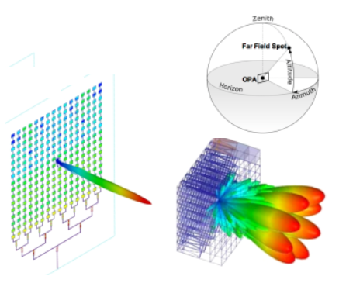
OPA LiDAR
OPA LiDAR
  光學相位陣列（Optical Phase Array；OPA）是透過微結構波導(micro-structured waveguides)來控制光束的固態器件；從多個規則排列的光源，將發出的光的相位予以改變產生共振點，藉以控制光的指向。由於使用電信號改變相位調制元件的相位，允許在大角度上超過100 kHz的極高掃描速度運作，可以達到體積小、快速掃描目的。然而雷射功率的插入損耗(insertion loss)是一缺點。作為一種具高潛力的技術，OPA技術在學術界和工業界的興趣正在增加，但OPA對遠距LiDAR的商業化發展仍有長路要走
  Quanergy於2016年消費電子展（CES）上發表基於OPA方式的固態LiDAR系統S3，該系統具有120°的水平和垂直方向掃描角度以及0.05°分辨率。與傳統機械掃描技術相比，OPA技術具有：1)掃描速度快：OPA的掃描速度取決於材料電子特性和器件結構一般可達MHz量級以上。2)掃描精度及指向精度高：OPA基於控制電路精度，可做到μrad（千分之一度）量級以上。3)可控性良好：OPA由電路信號控制在允許角度範圍內可做任意指向，對主要目標區域進行高密度掃描，其他區域進行稀疏掃描。但OPA技術1)易形成旁瓣使得雷射能量被分散，影響光束作用距離和角解析度。2)加工難度高，陣列單元尺寸小於500奈米，且陣列數越多單元尺寸越小。3)雷射通過相關元件會產生熱對於光學相位調整元件存在不利因素
OPA LiDAR基本結構

Slide 22
不同類型LiDAR主要優缺點
 | 馬達驅動機械方式LiDAR |  | MEMS結構LiDAR | Flash LiDAR方式 | 光學相位陣列方式
 | 馬達旋轉本體方式 | 移動鏡子方式
概要 | 以馬達旋轉本體掃描方式 | 以馬達驅動鏡子作為光線掃描之機械方式 | MEMS是用半導體製程製造之微小致動裝置，並由MEMS鏡子掃描之方式 雷射光由MEMS驅動的鏡面反射並掃描 | 一種透過劃分光接收器端來獲得空間分辨率的方法 將雷射光束透過透鏡方式擴展後確保視角 透過劃分光接收器來識別物體的位置 | 從多個規則排列的光源，將發出的光的相位予以改變產生共振點，藉以控制光行進的指向
優點 | 市場實績多 | 市場實績多 | 小尺吋、降低成本有利 | 結構簡單，體積小、成本低 | 不需要移動型零件，具小型化和降低成本潛力
缺點(課題) | 不利於小型化及成本 | 不利於小型化及成本 | MEMS鏡片偏轉角度被限制，使得難以加寬視角 | 由於雷射光被擴散，靈敏度降低，檢測距離短 | 要精確控制每個光源發出的光相位非常困難

Slide 23
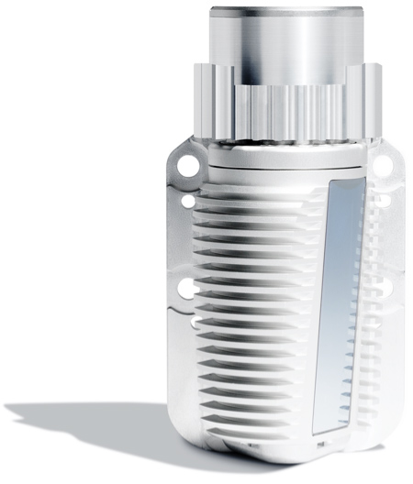
車用LiDAR主要發展企業
掃描方式 | 主要發展企業
機械式掃描旋轉 | AEye、Blackmore、Hokuyo、ibeo、Konica Minolta、Lightwave、Luminar 、NEPTEC、OCULAR、Optronics、Ouster、Panasonic、Valeo、Velodyne
MEMS | Bosch、Cepton、EYE、Innoviz、Innoluce（Infineon）、Leddar Tech、Pioneer、Valeo
光學相位陣列(OPA) | Quanergy、Robosense
Flash LiDAR (非掃描) | Argo、ASC(Continental)、Sense Photonics、TetraVue、Xenomatix
Waymo
Laser Bear Honeycomb
其他廠商AdaSky、Aeva、Baraja、Delphi、DENSO、Hella、OMRON、Oryx、Phantom Intelligence、Princeton Lightwave、Strobe、Trilumina、WaveSense、Waymo、Xenomatix
Waymo的短程 Laser Bear Honeycomb，是準備向外部公司銷售的唯一產品。特色為: 短距、360⁰ LiDAR，垂直視場角95°(一般產品30°)，水平視場角360°, 最短視距 0。當發出光脈衝時，不僅看到光束接觸到的第一個物體，還可以看到多個不同物體（如同時看到樹枝前面的葉子和樹枝本身）。具有最小零點範圍，這意味著可看到感測器前面的物體以便近目標檢測
地區別主要廠商: 美國(Argo、Blackmore、Cepton、EYE、Luminar、Ouster、Quanergy、Sense Photonics、Strobe、TetraVue、Velodyne…)
歐洲(Continental、Valeo、Xenomatix…)
加拿大(Leddar Tech、NEPTEC、Phantom Intelligence…)
日本(OMRON、DENSO、Panasonic、Pioneer..)
以色列(Innoviz、oryx…)
澳洲(OCULAR...)
中國(robosense、HESAI、SureStar、Benewake)
主要元件供應商: EXCELITAS、FINISAR、HAMAMATSU、LASERTEL、OSRAM、Optronics、Philips、Princeton Quantum Semiconductor International、SemiNex、Trilumina、THORLABS、USHIO…

Slide 24
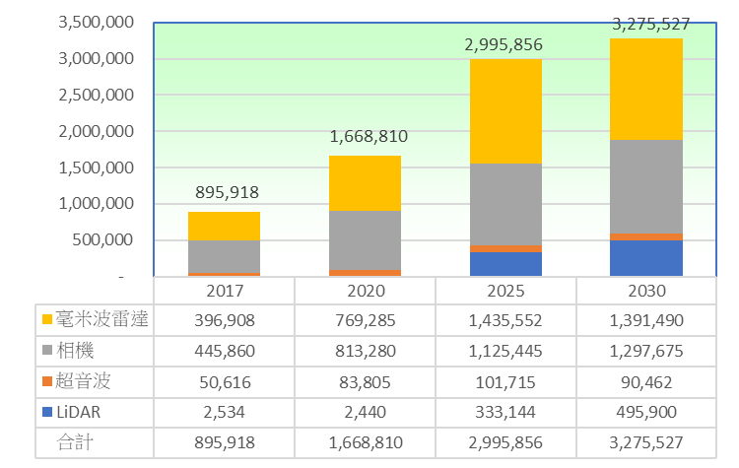
自動駕駛感測器市場規模預測
單位: 百萬日圓
根據YANO Research Institute報告，2030年自動駕駛主要感測器市場規模達3.276兆日圓，2017-2030年CAGR為10.5%
2017至2030年時自動駕駛感測器市場規模以毫米波雷達最大達1.39兆日圓，其次是相機、LiDAR及超音波
以複合年成長率計算LiDAR成長率達50.1%最高，其次是毫米波雷達10.1%，相機及超音波成長率較低
資料來源: YANO Research Institute

Slide 25
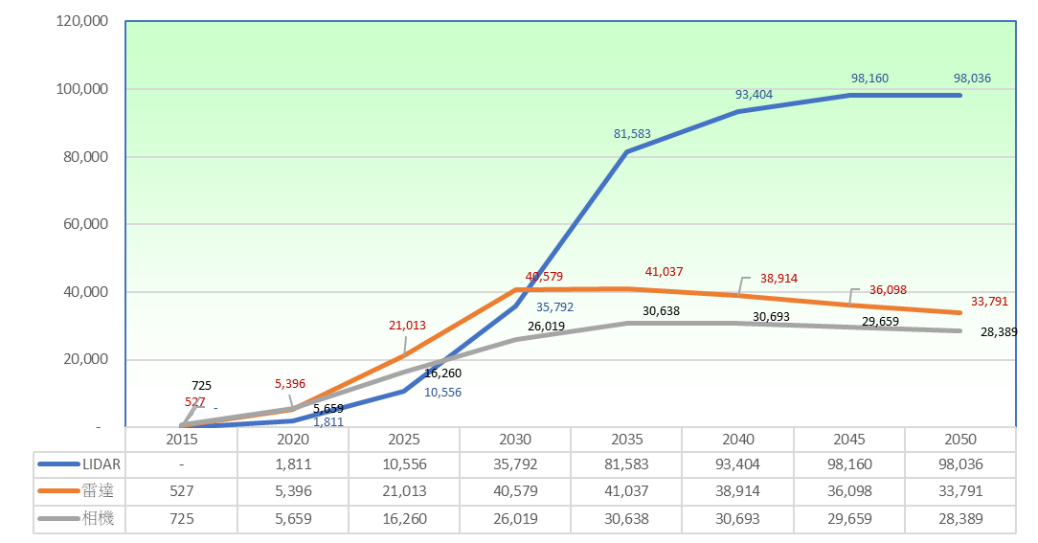
Goldman Sachs全球智慧輔助駕駛市場規模預測
單位: 百萬美元
根據Goldman Sachs的調查，全球自動駕駛零組件相關市場包含: LIDAR、雷達、V2X車聯網、攝影機、繪圖、安全軟體、嵌入式控制系統、人機界面、電力電子結構、致動器、被動元件、嵌入式數據機等將快速成長
全球市場規模從2015年的28.94億美元，成長至2050年的3119.3億美元。其中感測器相關產品，LiDAR從2015年的0元，成長至2050年的980.36億美元，雷達從5.27億美元至337.91億美元，攝影機從7.25億美元至283.89億美元
LiDAR初期因技術尚未成熟，單價高，故市場規模較小，隨著技術不斷進步，價格逐漸下降，應用大量增加，特別是至Level 3以上自動駕駛時，將列為主要配備，其單價較雷達為高，故至2030年以後市場規模將躍居第一位
Goldman Sachs的預測較YANO樂觀許多
資料來源: Goldman Sachs

Slide 26
主要廠商簡介

Slide 27
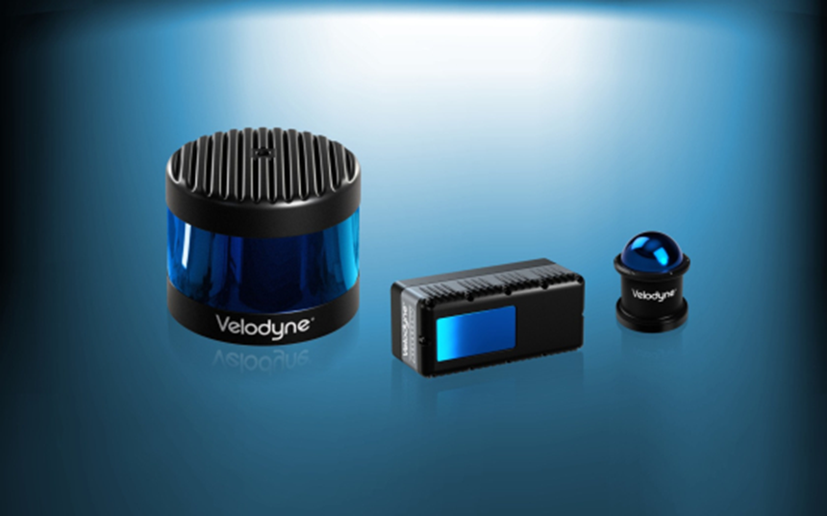
Velodyne簡介
簡介
  Velodyne成立於1983年加州，LiDAR市占率第一名，員工200人。2005年發明LiDAR，2007年推出商業化產品
  2016年8月Ford及Baidu投資Velodyne1.5億美元，2017年在聖荷西開設自動化工廠。2018年與Nikon(日本廠)及Veoneer合作以便量產掃描型LiDAR。2018年Nikon投資2500萬美元，做為策略夥伴
  主要合作對象包含: Waymo、Caterpillar、HERE、騰訊、百度、Ford、Renovo、Mercedes-Benz及多家各類型廠商約250家客戶
  2007 年以來至今，Velodyne LiDAR銷量超過 3 萬台，銷售額約 5 億美元。Velodyne在 Level 4、5 市場具有優勢，但產品單價過高。 Velodyne未來將關注 ADAS，用近程光學雷達產品滿足用戶需求
  Velodyne已建立自動化生產線，除汽車外也應用在無人機、工業安全、機器人、安全領域及海洋用途等。工廠位於加州聖荷西，該工廠使用機器人裝配技術來製造LiDAR，並與NIKON合作由NIKON協助其生產LiDAR
產品
  2019年CES秀展展示Velodyne Alpha Puck™(128通路)、Velodyne Velarray™(前向)、VelaDom (180°x 180°)LiDAR。VelaDome短程雷射雷達，單顆傳感器定價約為4,000美元，
  Velodyne目標2019年銷售台數超過10,000個LiDAR。大多數市場是自動駕駛汽車，但大約十分之一的傳感器最終用於新興的工業和商業應用
  Velodyne H64E 使用64 個905奈米波長半導體雷射陣列和64個光感測陣列，排列成1垂直陣列，每次可收到64 組資訊，每隔0.1度量測1次，每圈360 度共量測3600次，每秒轉5圈量測資料量1152k，一台H64E單價達7 萬美元
  Ultra Puck VLP-32C模組，測距可達200公尺，目標在2020年訂價降至500美元，2025年控制到200美元以內
  Velarray可置於保險桿內和擋風玻璃後，125mm x 50mm x 55mm、水平120⁰、垂直35⁰視角、200m距離
  Alpha Puck，測距300米，128個通路雷射發射/接收感測器，FOV水平360⁰、垂直+15°- -25°，測定速度5-20Hz，點數2,400,000點/秒，雷射波長903nm，重量3.5kg，138.3mm x 直徑165.8mm
  VelaDome，可提供180°x 180°廣角圖像，實現2cm探測距離，最遠探測距離30m，協助車輛近距離避免障礙
Alpha Puck
Velarray
VelaDome

Slide 28
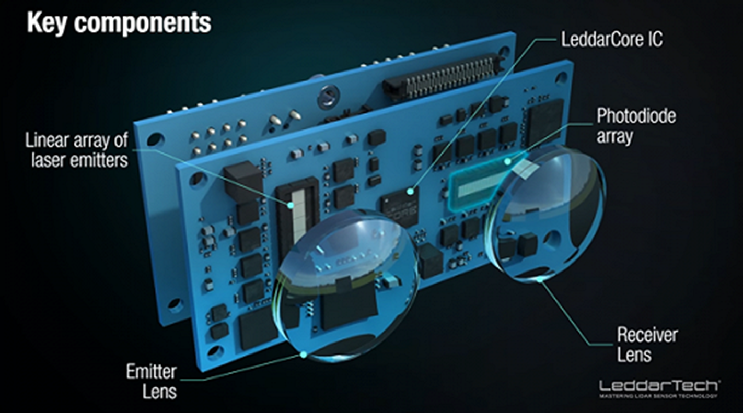
LeddarTech簡介
簡介
  LeddarTech成立於2007年，2017年9月，LeddarTech公司獲得Osram、Delphi、Magneti Marelli、IDT等投資1.01億美元LeddarTech 3D固態Flash LiDAR晶片LeddarCore LCA2晶片及模組樣品亮相於CES 2018 ，能夠使汽車OEM製造商在2020年實現固態LiDAR的大規模商業化應用。生產成本從低於100美元入門級到300美元高階解決方案。LeddarCore LCA3也發展中。參與展出的企業包括：光學元件(Osram、Hamamatsu、Trilumina)、Renesas）、IC(IDT)、作業系統(Blackberry)、光學模擬工具(OPTIS)、整合商(AutonomouStuff)等
LCA2晶片
  2019年1月推出量產型LCA2系統晶片，在10%反射率下增加測量範圍大於100m。提高解析度並在設計中使用MEMS 控制雷射光束。晶片和軟體符合ISO 26262 ASIL-B標準設計。LeddarEngine由LeddarCore LCA2晶片和LeddarSP信號處理軟體組成，為主要零件和系統供應商提供所需技術、工具和資源，包括：1)ADAS和AD(自動駕駛)、2)LiDAR感測器及移動LiDAR平臺。LeddarEngine支援多種光源和波長、光電探測器、照明和射束控制方法等
  主要特徵：16個獨立採樣片斷帶有採集功能、光束選擇 9°到 45°、0到50米探測、資料更新率50Hz、IP67 耐候性外殼、精度 5cm、工作溫度範圍 -40°C ~ +85°C、距離解析度 2-3cm、波長 940nm、尺寸 134 mm x 83 mm x 69 mm、重量 480 g
  LeddarTech選擇TowerJazz的0.18um CIS SPAD製程平臺，生產下一代晶片。CIS SPAD在同一晶片上整合CIS和SPAD（單光子雪崩二極體）
Leddar M16模組
Leddar ISI6模組
LeddarTech固態LiDAR套件
晶片
雷射發射器線性陣列
光電二極體陣列
發射器鏡片
接收器鏡片

Slide 29
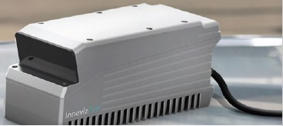
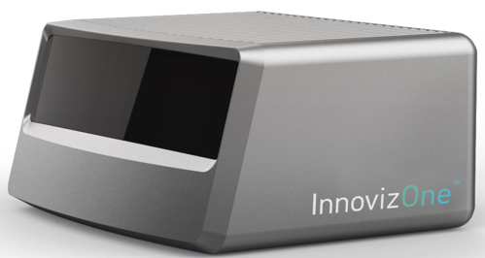
Innoviz簡介
簡介
  Innoviz Technologies位於以色列，成立於2016年，員工約200人，發展半導體LiDAR，推出InnovizPRo及InnovizOne等軟硬體，公司與Magna、Samsung/Harman、Aptiv、BMW、Delphi等合作並獲得SoftBank等多家創投公司投資。2019年3月又獲得C輪1.32億美元投資，主要投資者為中國招商局資本、深圳資本等
產品
  在 CES 2019上， Innoviz Technologies 獲得了車輛智慧和自動駕駛技術類別中「最佳創新」獎。該公司2018年向商業市場發表基於MEMS的掃描LiDAR感測器InnovizPro。基於半導體LiDAR和電腦視覺軟體的InnovizOne，有助於物體檢測、分類、跟蹤、車道標記和同步定位與製圖（SLAM），該軟硬體被BMW用於2021自駕計劃中
InnovizPro特色
  Angular Resolution (HxV): 0.2°x0.45°；Detection Range: 150m；Field of View (HxV): 73°x20°；Configurable Frame Rate: 20 FPS；Dimensions (HxWxD): 73x66x165mm；Environmental protection: IP67
InnovizOne特色
  Angular Resolution (HxV): 0.1°x0.1°；Configurable Frame Rate: 25 FPS；Detection Range: 250m；Field of View (HxV): 120°x25°；Dimensions (HxWxD): 45x110x95mm；ISO 26262 Compliant: ASIL B(D)

Slide 30
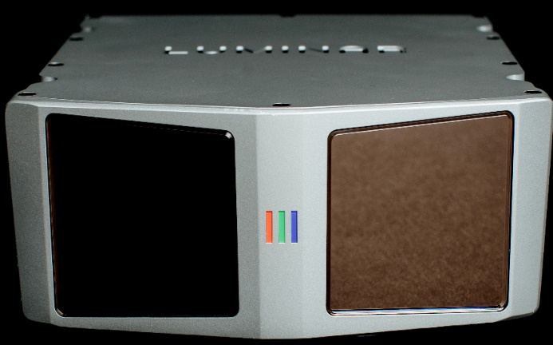
Luminar簡介
簡介
  成立於2012年位於加州，生產機械掃描式LiDAR，波長：1550nm，2018年開始量產，是Velodyne主要競爭對手之一。主要合作對象包含豐田、VW、Volve等
  Luminar 已在奧蘭多有一座佔地 13.6 萬平方英尺的工廠，每單位生產時間縮減至 8 分鐘
  2017 年，Luminar 的員工人數達 350 人
產品
  LiDAR使用1550nm波長雷射，屬於對眼睛安全之範圍內，亦可大幅提升雷射功率使視距較遠達250公尺。LiDAR使用單價較高之砷化鎵銦(Indium gallium arsenide)感測器以檢測反射回之光束，使用矽材料的接收器達不到 1,550 奈米波長，故需用銦鎵砷化物。全功率約50W。價格仍是挑戰
  Luminar自行生產專用ASIC，只需少量砷化鎵銦化合物，並可量產。但現在還不確定產品最終售價
  主要缺點為其固定視角僅120⁰ 若要達到360⁰全視角，需要用到4顆LiDAR(部分影像需重疊)

Slide 31
Quanergy簡介
Quanergy成立於2012年位於加州，員工約200人，公司總計募集約1.5億美元資金
公司發展光學相位陣列元件(OPA)，利用改變OPA各元件的相位來達到掃描的目的，取代龐大的機械掃描裝置。其原理是將雷射通過2維陣列的相位調制元件，再改變每個相位調制元件的相位，使其在空間的特定方位形成建設性干涉，其他方位都是破壞性干涉，由於用電信號改變相位調制元件相位，
Quanergy於2016 年1月CES展推出半導體LiDAR model S3，9月推出樣品。視角水平及垂直方向皆為120°及0.05°分辨率。測定距離約150m，尺寸9cm×6cm×6cm。2016 年5月推出S3-Qi重100g
OPA技術具有幾項優勢
  掃描速度快：OPA的掃描速度取決於材料的電子特性和器件的結構，一般可達MHz級以上
  掃描精度或指向精度高：OPA的掃描精度取決於控制電路精度，可達到μrad（千分之一度）量級以上
  可控性良好：OPA光束指向完全由電路信號控制，在允許的角度範圍內可做到任意指向，可在感興趣的目標區域進行高密度掃描，在其他區域進行稀疏掃描，這對自動駕駛環境感知非常有用
OPA技術缺點
  易形成旁瓣使得雷射能量被分散，影響光束作用距離和角解析度
  加工難度高，陣列單元的尺寸必須不大於500奈米，且陣列數越多，陣列單元的尺寸越小，對加工精度要求更高
課題
  2018年8月彭博報導，戴姆勒公司在舊金山地區進行自動駕駛測試，Quanergy 並不在原先合作名單中，據報導其測試距離低於業界200m標準，且量產能力及品質令人擔憂
  2019年4月8日Quanergy表示Kevin J. Kennedy博士加入董事會為董事，協助新的業務發展機會並訂定戰略方向
  2019年5月Quanergy 宣稱該公司已達IATF 16949:2016汽車標準。並已準備好生產適用於各種汽車應用的固態LiDAR。此次之前，Quanergy曾獲得ISO 9001:2015品質認證

Slide 32
結論
LiDAR技術尚未定型，並未發展成熟，我們正處於擁抱光達巨大變革的開始
LiDAR是自動駕駛計程車的必備技術之一
LiDAR技術正成為投資界和汽車產業的技術新寵
LiDAR若用於Level 1-2級適合於輔助駕駛大眾汽車市場，成本是主要考量。Level 3-5級用於無人車上，主要考量為安全，成本不是主要關鍵
機械式掃描LiDAR是目前使用最多的技術。但價格昂貴，體積龐大
MEMS光達被認為是下一個最有潛力的技術。由於使用較少零件而可縮小尺寸、更為便宜
光學相位陣列（OPA)被視為在MEMS LiDAR之後的下一項產品，由於無需使用移動元件，因而可以做的更小、更便宜
Flash LiDAR無需使用移動元件，製作起來更簡單，但感測範圍較MEMS LiDAR更小些
多數車用光達使用約900nm波長的雷射脈衝掃描周圍環境，並記錄反射光線，以建立汽車周圍環境的點雲(point cloud)。雷射安全規則限制雷射脈衝功率防止傷害人眼，要求射程僅30-40公尺，但自駕車須在距離200公尺遠以前發現物體，以便讓汽車有足夠時間辨識危險並動作。數家廠商探索使用1,550nm波長雷射，使功率增加，射程和解析度更高，而不傷害視網膜，但其零組件供應仍有問題
「連續波測距方法」是新出現的方法，屬正弦波而非脈衝波，可為LiDAR帶來更佳靈敏度。亦有廠商研究調頻測距方法可帶來更高靈敏度
LiDAR不斷發展的同時，ADAS和其它感測器技術也在進步。如車用雷達成像能力變得越來越好；結合AI視覺處理也不斷完善中

Slide 33
簡報完畢
謝謝指教
TAIWAN
Notes:
33
33

Slide 34
其他相關發展

Slide 35
日本自駕發展新預定時程
-與美國相比時程落後-
2020
2025
Level 3
道路標線/標誌識別，車道維持，周遭車輛辨識、車距維持，車道變換、可分/合流等減輕駕駛負擔
其他部分自駕次級活動
Level 4
大幅減少駕駛負荷
高速公路駕駛
Level 2(不能左右轉)
道路標線/標誌識別，車道維持，周遭車輛辨識、車距維持，車道變換等(標線/標誌需要更新)
減輕駕駛負擔
Level 2
識別交通信號，十字路口可直行並可左右轉（不可在沒有交通號誌路口自駕）
減少行駛負荷
主要幹道駕駛
(高速公路及主要地方道路)
Level 2
可以左右轉
惡劣天氣時要有因應措施
減輕駕駛負擔
Level 3
可以左右轉
惡劣天氣時要有因應措施
減輕駕駛負擔。對象道路擴大
Level 3
進入Level 3 不可左右轉
交通阻塞時減少駕駛負荷
其他部分自駕次級活動
Level 2
對象道路擴大，不可左右轉
無道路標線/標誌、紅綠燈號誌之道路皆可直行，但不能左右轉
其他道路駕駛
限制地區Level 4 移動服務
限制區域內進行Level 4移動服務(行人及兩輪車之分離，標線/標誌/號誌更新）
低速行駛服務；與其他車輛混行交通狀況下，在適當速度下進行移動服務
惡劣天候時要有人類駕駛替代方案
對象區域逐次擴大
限制地區道路服務
限制地區Level 4 無人車宅配服務
限制區域內進行Level 4無人車宅配服務(行人及兩輪車分離，標線/標誌/號誌更新）
低速行駛服務；與其他車輛混行交通狀況下，在適當速度下進行移動服務
惡劣天候時要有人類駕駛替代方案
對象區域逐次擴大
為實現Level 4自駕，將在技術和商業化方面對系統和基礎設施進行補強，並先從簡單場景實現商業化，再擴展到複雜場景
為了要超越駕駛環境的複雜性，需要在軟硬體技術上強化，並確定服務區域與功能以實現預期目標
資料來源: 日本自動駕駛商業化檢討會

Slide 36
感測與辨識技術關聯應用
自動駕駛領域
其他產業領域
技術適用
領域
周遭人與
物辨識
危險分析
與
判斷技術
汽車位置
推定
動態地圖
資訊
機器人/
機械手臂
工廠自動化
各行業
安全監控
用途
相關技術
感測與辨識技術(攝影、超音波、短/中長距雷達、雷射、GPS等)
ICT技術、人工智慧、大數據、雲端運算、邊緣運算等
直接及間接
相關業者
汽車組裝業、汽車零組件業、感測器業、
半導體及元件業、車聯網業、資訊業、通訊
網路業、軟體及資安業者、租賃/分享服務業
、影像製作業等
其他相關業者
電子、電機、控制裝置、鏡頭業等
實驗/測試業、材料及上游業者
研究機構、大學等

Slide 37
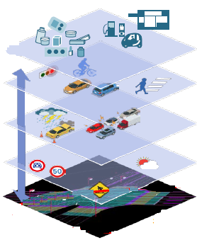

動態地圖資訊
附加價值資訊
--各類商業資訊
動態資訊(<1sec)
--智慧交通相關資訊(周遭車輛、行人、號誌資訊等)
半動態資訊(<1min)
--事故資訊、交通阻塞資訊、當地氣象資訊等
半靜態資訊(<1hour)
--交通管制信息、道路預定施工資訊、廣域氣象資訊等
靜態資訊(<1day)
--路面資訊、路線資訊、建築物等資訊
資料庫
附加價值資訊
伺服器
基礎資訊
各個使用者

Slide 38
自動駕駛十大關鍵
自動駕駛主要關鍵
  地圖(動態/3D、高精密地圖商業化、動態/半動態/半靜態/靜態資訊提供)
  通訊網路基礎建設(LTE-V2X、5G-V2X、路車間通訊、車與車間通訊、國際標準)
  辨識技術/分析判斷能力(感測、紀錄、共享數據資料庫、實驗測試、評估環境、研究開發、擴散應用)
  人機介面/人體工學(駕駛生理、行動指標、駕駛者監控系統、研發與評價方訪、國際標準)
  系統安全(開發和評估方法標準化、建立車輛系統故障/性能和使用評估法、研究開發、國際標準)
  資安(安全評價環境建立、資訊共享、網路安全框架建立)
  軟硬體技術與人才(人才發覺、確保、培育、技能標準訂定)
  社會接受程度(環境準備、教育、效能及責任宣導)

Slide 39
安全相關美、日等國際標準、認證體制簡介
 | 美國 |  | 日本 |  | 德國 | 英國
 | 資通安全 | 汽車安全 | 控制系統/資通安全 | 汽車安全 | 資通安全 | 資通安全
主管機構 | 白宮/國土安全部(DHS) |  | 內閣網路安全中心(NISC) |  | 聯邦內政建設和家園部(BMI) | Government Communications Headquarters (GCHQ)
 | 商務部(USDOC) /NIST(National Institute of Standards & Technology) | 交通部(USDOT)/國家公路交通安全管理局 (NHTSA) | 經產省、總務省 | 國土交通省: 車輛保安基準 |  | Communications-Electronics Security Group (CESG)
國際標準 | ISO/IEC: | SAE: | ISO/IEC: | WP29: | ISO/IEC | BSI(英標準協會)
 | ISO/IEC 15408 Common Criteria | J3061-2 Security Testing Methods J3061-3 Security Testing Tools ISO Joint Standard | ISO27001 ISO/IEC 15408 IEC 62443共同標準 | ITS/AD:Cybersecurity and data protection |  | ISO 27001 BS 7799
認證 | UL: CAP UL2900(網路安全) |  | 控制系統安全中心(CSSC)、IT/情報處理推進機構(IPA)、IT/電子商交易安全技術研究組合(ECSEC)等 | 日本交通政策研究會 審查、車檢 | DIN/VDE TUV | BSI
評價 | Synopsys: 驗證平臺
另有國際組織如ISAC: Information Sharing and Analysis Center提供網路威脅與安全資訊

Slide 40
美國自駕車測試地點
Aptiv
  Las Vegas, Boston, Pittsburgh, Singapore
Aurora
  Palo Alto, San Francisco, and Pittsburgh
Cruise
  San Francisco; Scottsdale, Arizona and Orion, Michigan
Drive.ai
  Frisco and Arlington, Texas
Ford
  Miami, Pittsburgh, Washington, D.C., and Dearborn, Michigan
Nuro
  Scottsdale, Arizona
nuTonomy
  Boston, Pittsburgh, and Singapore.
Uber
  Pittsburgh in autonomous mode; San Francisco and Toronto in manual mode
Waymo
  Chandler, Mesa, Tempe, and Gilbert, Arizona
Zoox
  San Francisco

Slide 41
加州自動駕駛相關規定

Slide 42
Autonomous Vehicles in California 1
加州要求DMV(Department of Motor Vehicles) 使用法規來管理加州公路上公共用途的自動駕駛車輛測試用途
製造商可以申請DMV之三種自動車輛許可證：
  a testing permit, which requires a driver(測試許可證，需要司機)
  a driverless testing permit(無人駕駛測試許可證)
  a deployment (public use) permit(部署（公共用途）許可證)
每個許可計劃都有不同的要求。需查看要求列表的規定
通過採用2018年4月2日生效的法規，DMV有權頒發無人駕駛測試或自動駕駛汽車部署許可證。所有申請都將得到徹底審查。在明確申請人符合法規規定的所有安全操作要求之前，該部門不會批准任何許可
Notice of Adoption of Regulations(透過規定的通知)
有駕駛者進行測試
  自動駕駛汽車測試法規於2014年9月16日生效
  Autonomous Vehicle Testing Program (自動駕駛汽車測試計劃)
無駕駛者進行測試
  無人駕駛自動駕駛汽車測試法規於2018年4月2日生效。需查看要求清單的規定
  Autonomous Vehicle Testing without a Driver Program (沒有駕駛員計劃的自主車輛測試)

Slide 43
Autonomous Vehicles in California 2
部署（公共使用）
  有關在加州道路上公共使用自動駕駛車輛的規定於2018年4月2日生效。審查有關要求清單的規定。
  Autonomous Vehicle Deployment Program(自動駕駛汽車部署計劃)
自動輕型汽車（運輸車輛）
  2018年10月19日，DMV舉辦了一個公共研討會，收集和討論有關車輛總重量低於10,001磅的自動輕型汽車（運輸車輛）測試和部署相關法規制定的意見
可觀看研討會內容的視頻
關鍵定義
  加利福尼亞州車輛代碼第38750節和經批准的自動駕駛車輛法規建立了幾個關鍵定義，涉及在加州使用的自動駕駛車輛
相關資訊
  本節提供了有關自動駕駛車輛法規的其他信息的鏈接
美國運輸部國家公路交通安全管理局（NHTSA）：
為未來的交通準備：自動駕駛汽車3.0
自動駕駛系統2.0：安全願景

Slide 44
通過條例公告(摘要)1 (Notice of Adoption of Regulations)
-定義及主要項目-
§ 227.02. Definitions定義
  Autonomous mode自駕模式, Autonomous test vehicle自駕測試車輛, Autonomous vehicle test driver自駕車測試駕駛員, Conventional mode常規模式, Designee指定人員, Driver駕駛人, Dynamic driving task動態駕駛工作, Manufacturer製造商, Minimal risk condition最小風險狀況, Operational Design Domain操作設計領域, Public road公共道路, Passenger乘客, Personal information個人資訊, Remote operator遠程操作員, Testing測試
§ 227.04. Requirements for a Manufacturer’s Testing Permit
  製造商測試許可證需求
§ 227.12. Certificate of Self-Insurance
  自行保險證明
§ 227.14. Autonomous Test Vehicles Proof of Financial Responsibility
  自駕測試車輛財務責任證明
§ 227.16. Identification of Autonomous Test Vehicles
  自駕測試車輛識別
§ 227.18. Manufacturer’s Testing Permit and Manufacturer’s Testing Permit – Driverless Vehicles
  製造商測試許可證明-有人駕駛車輛、製造商測試許可證明- 無人駕駛車輛
§ 227.20. Review of Application
  審查申請
§ 227.22. Term of Permit
  許可證期限
§ 227.24. Enrollment in Employer Pull Notice Program
  雇主註冊啟動計劃
§ 227.26. Prohibitions on Operation on Public Roads
  禁止在公共道路上行動
§227.28. Vehicles Excluded from Testing and Deployment
  從測試和調配中排除的車輛

Slide 45
通過條例公告(摘要)2
-主要項目-
§ 227.30. Manufacturer’s Testing Permit Application
  製造商測試許可申請
§ 227.32. Requirements for Autonomous Vehicle Test Drivers
  對自動駕駛汽車測試駕駛員的要求
§ 227.34. Autonomous Vehicle Test Driver Qualifications
  自動駕駛汽車測試駕駛員資格
§ 227.36. Autonomous Vehicle Test Driver Training Program
  自動駕駛測試人員培訓計劃
§ 227.38. Manufacturer’s Permit to Test Autonomous Vehicles that do not Require a Driver
  製造商允許測試毋需駕駛員自駕車
§ 227.40. Refusal of Autonomous Vehicle Testing Permit or Testing Permit Renewal
  拒絕自駕車測試許可或測試許可證明延續
§ 227.42. Suspension or Revocation of Autonomous Vehicle Testing Permit
  暫停或撤銷自駕車檢測許可證
§ 227.44. Demand for Hearing
  公聽會需求
§ 227.46. Reinstatement of Testing Permit
  恢復測試許可證
§ 227.48. Reporting Collisions
  碰撞報告
§ 227.50. Reporting Disengagement of Autonomous Mode
  脫離自駕模式報告
§ 227.52. Test Vehicle Registration and Certificates of Title
  試驗車輛登記和所有權證明
§ 227.54. Transfers of Interest or Title for an Autonomous Test Vehicle
  自駕測試車輛利益稱號轉移

Slide 46
修改後條款內容(摘要)1
Modified Express, Terms Title 13, Division 1, Chapter 1, Article 3.8 – Deployment of Autonomous Vehicles
§228.00.目的
  加州公共道路上的自動駕駛車輛須符合聯邦機動車輛安全標準
  除非根據法律規定，否則不得在加州的公路上部署自動駕駛車輛
§228.02. 定義
  自動駕駛技術數據記錄器( Autonomous technology data recorder)是一種機制，除了法律要求之外，需單獨安裝在自動駕駛車輛中，用於記錄有關自駕車輛的技術相關資訊，包含在碰撞前的30秒鐘感測裝置的狀態和操作的資訊
  自駕車輛係指配備有硬體和軟體技術組合的車輛，該技術能夠在沒有自然人主動控製或監控情況下，可執行動態駕駛任務，不包括裝有一個或多個系統來增強安全性或提供駕駛員輔助。但如果沒有主動的實質控製或人員監控，則無法駕駛或操作車輛。“自動駕駛汽車”符合SAE國際分類標準和與道路機動車駕駛自動化系統相關術語定義的第3,4或5級定義，標準J3016
  “部署”是指公共道路上的自動駕駛車輛，不是用於銷售、租賃、提供運輸服務或其他目的而在公共道路上測試
§228.04.在公共道路上部署自動駕駛車許可證的財務要求
  製造商向監理部門提供證據，證明有能力對因自動車輛產生的碰撞或事故引起的人身傷害，死亡或財產損失的損害作出的判決或判決作出回應。製造商以保險，保證金或自我保險證明
  如果製造商作為委託人未就人身傷害，死亡或財產損失的損害賠償作出任何最終判決，擔保人應承擔責任。因製造商的自動駕駛車輛發生碰撞，應提交給計劃保證金的部門
  自我保險證明應符合規定央求，並應由自動駕駛汽車製造商部署計劃自我保險證書申請部門提交
  應遵守本規則中關於暫停或撤銷許可或授權的聽證要求
  不排除任何車主必須能夠在任何時候以規定的金額顯示財務責任的證據

Slide 47
修改後條款內容(摘要)2
Modified Express, Terms Title 13, Division 1, Chapter 1, Article 3.8 – Deployment of Autonomous Vehicles
§228.06.申請公共道路上自動駕駛汽車測試部署許可證
  在製造商提交申請並經過監管部門批准部署自動駕駛車輛許可證之前，自動駕駛車輛不得部署在加州的任何公共道路上
  製造商應識別任何常見或受限制的條件下，當車輛設計為自駕模式，若無法操作或不能可靠操作，或在其操作設計域外遇到問題時，可安全脫離自駕模式的機制
  製造商應說明車輛如何在其設計運行範圍外的反應。包括向駕駛員通知和轉向控制，轉換為最小風險，將車輛從行駛車道安全移動，或允許車輛繼續操作直到到達預定位置或完全停止
  製造商應提交3,275美元費用以處理申請
  製造商須根據規定，在申請中提供監管部門頒發的製造商許可證號碼
  製造商應在申請中證明自動駕駛車輛配備有自動技術數據記錄器，該數據記錄器在碰撞之前至少30秒捕獲並存儲所有車輛功能的感測器數據。 數據必須能易於被檢索
  製造商應證明自動駕駛車輛符合所有適用的聯邦機動車輛安全標準，或製造商應提供經國家公路交通安全管理局批准的豁免證明
  製造商應證明自動化技術符合聯邦機動車輛安全標準（如果有的話），車輛型號年份，並且自駕技術不會使聯邦機動車輛安全標準失效
  製造商應證明自駕技術的設計是為了檢測和因應道路情況，符合加州車輛規範的所有規定及適用於車輛動態駕駛任務執行的當地法規， 必要時增強車輛乘客和/或其他道路使用者的安全
  製造商至少每年或在加州車輛規則和適用於機動車輛運行的法規變更前，提供有關自駕技術的更新。 確保自動駕駛汽車符合加州車輛規範的任何變更及適用於車輛運行設計領域中動態駕駛任務執行法規
  製造商應根據環境變化，持續提供與自駕技術所使用或參考的位置和地理資訊系統有關的更新，以便安全運行車輛，並由感測器捕獲相關信息
  製造商應提供有關如何存取及更新方式的說明
  自駕車輛符合當前產業標準的證明，以幫助防禦，檢測和因應網路攻擊，未經授權入侵或虛假的控制命令
  製造商進行測試和驗證方法的認證，並根據測試和驗證結果，確認車輛可安全地在加州公共道路上部署
  對不需要駕駛員的車輛，製造商應證明該車輛符合以下條件: 車輛與遠程操作員間的雙向通信網路，以提供車輛位置和狀態的信息。如果車輛發生碰撞或事故，或需要向監管提供信息，須能顯示車輛代碼。未配備手動控制裝置以完成動態駕駛的車輛，如方向盤，制動踏板和油門須符合聯邦機動車輛安全標準

Slide 48
修改後條款內容(摘要)3
Modified Express, Terms Title 13, Division 1, Chapter 1, Article 3.8 – Deployment of Autonomous Vehicles
§228.06.申請公共道路上自動駕駛汽車測試部署許可證
  製造商應隨申請一起提交下列內容: 出售或租賃給製造商以外的人及車輛，用戶教育計劃及資料，包括車輛操作設計及識別自駕車的所有限制。車主手冊提供：結合和脫離自駕技術的機制，車輛駕駛室內指示器以指示何時使用自主技術，運營商和製造商對自動駕駛車輛運行責任，解釋用戶在購買前及擁有車輛後如何接受教育
  說明對4級或5級車輛的定義，或對3級車輛和駕駛員的定義，發生技術故障危及乘客或道路使用者安全時，在確實範圍內，將車輛與車道保持安全距離；提出允許車輛繼續運行的系統，直到車輛到達完全停止位置
  提供符合每項要求的內容證明。提供自駕技術測試摘要。應描述車輛已經過測試的所有位置，並包括：自駕模式下在公共道路，試車道或其他私人道路上行駛的車輛試驗里程總數；用於驗證自駕車輛性能的測試方法；在公共道路上以自駕模式操作測試車輛而導致任何一人超過一千美元財產損失，或人身傷害或死亡的次數，及碰撞的原因與為糾正碰撞原因所採取的措施
  上述文件應清楚標明完成計劃或報告的一方。計劃或報告應包含至少兩頁摘要。頁應按順序編號，並包含計劃或報告名稱，每份計劃或報告均應由當事人根據偽證處罰簽名，以證明其內容的正確性
§228.08.審查申請
  監管部門在收到申請後30個工作日內通知製造商該申請是否被確定為不完整。製造商可在最初提交申請之日起一年內提交完成申請所需的材料。須在申請完成後的30工作日內，向其申請的製造商發出更正通知。製造商可以在最初提交申請後一年內重新提交申請
§228.10.修改申請
  申請所提供的聯繫方式或製造商名稱變更後10天內，製造商應以書面形式通知。製造商應在實施以下變更之前提交公共部門申請：使車輛能夠在SAE水準上運行，該水準與批准許可證的水準不同。與批准許可證中的車道類型不同和/或在之外的道路上運行。比允許的車輛最高速度超過每小時15英里。車輛在批准許以外的地區內運行。製造商不得使用未經申請獲得批准的車輛
§228.12. 安全缺陷報告
  識別其自駕技術中與安全相關會對安全產生不合理風險的製造商，應向該部門提交報告副本
§228.14.與許可證期限有關的條件
  根據本條發布的在公共街道上自駕車輛的許可證，在該部門根據法規暫停或撤銷或由製造商交出前

Slide 49
修改後條款內容(摘要)4
Modified Express, Terms Title 13, Division 1, Chapter 1, Article 3.8 – Deployment of Autonomous Vehicles
§228.16.不接受申請部署之許可證
  監管部門可拒絕廠商申請在公共街道上部署自動駕駛汽車的許可證：如果製造商違反任何規定。對於製造商或其代理人，僱員，承包商或指定人員的任何行為或不作為，確定該行為給公眾帶來安全風險。按照政府法規規定，提供書面通知，拒絕簽發在公共街道上部署自動駕駛汽車的許可證
§228.18.對拒絕許可證的聽證要求
  製造商有權以書面形式提出要求。此類請求必須在拒絕通知發出後60天內送達監管部門。聆訊須由署長或委任人在指定的時間及地點進行。聽證會結束後聽證官代表部門作出調查結果及決定，並在30天內通知製造商。本節未涵蓋的聽證會事項，應受政府法規管轄
§228.20.暫停或撤銷許可證
  以下任何原因，可暫停或撤銷在公共街道上部署自動駕駛汽車的許可證：1)製造商未能按照所要求的金額維持財務責任。2)製造商在許可證申請中提交了錯誤或誤導性信息。3)製造商未在變更之日起10天內向部門提出報告。4)製造商未遵守關於自動駕駛車輛部署規定。5)製造商部署具自動駕駛車輛功能的車輛未在許可證申請中披露。6)製造商歪曲安全有關的任何信息。7)國家公路交通安全管理局確定製造商車輛的技術使聯邦政府所需的機動車輛安全系統失效。8)受到國家公路交通安全管理局的召回。9)監管部門確定製造商的車輛對公眾的操作不安全。10)部門暫停或撤銷在公共街道上部署自動駕駛汽車的許可證後，製造商應停止所有進一步部署，直到監管部門核准該製造商為止。11)暫停或撤銷許可證時，製造商應通知其所有車主，該部門暫停或撤銷原因
§228.22.暫停或撤銷許可證的行政程序
  已收到暫停或撤銷命令的製造商可以書面形式要求聽取規定事項。聽證會由高級職員指定的聽證官進行。製造商應在收到暫停或撤銷命令的十日內提出聽證請求。聽證會應指定的時間和地點舉行。監管部門應在暫停或撤銷命令生效日期之前舉行聽證會。聽證會結束後，聽證官應作出調查結果並代表該部門作出裁定，並應通知製造商，該決定應按照暫停或撤銷的順序生效。如果在暫停或撤銷生效日期之前沒有舉行聽證會並作出決定，則該部門應在該決定之前保留該命令的生效日期。如果暫停或撤銷立即按照規定生效，製造商可在收到暫停或撤銷令的5天內要求舉行聽證會。在提交書面聽證請求後，應提供不超過21天的聽證會。在聽證會上製造商應說明為何不應繼續暫停。聽證會結束後監管部門可以終止暫停或繼續暫停生效。聽證會後監管部門可以維持撤銷或確定暫停許可證。適用情況下應受政府法規管轄

Slide 50
修改後條款內容(摘要)5
Modified Express, Terms Title 13, Division 1, Chapter 1, Article 3.8 – Deployment of Autonomous Vehicles
§228.24. 資訊隱私
  製造商應向自動駕駛汽車的駕駛員及不需要駕駛員的車輛（車輛乘客）提供書面披露。匿名化對車輛安全操作而言是不必要的。製造商不得以任何人未提供書面批准為由拒絕使用自動駕駛汽車
§228.26.自動駕駛汽車註冊
  除規定要求外，自動駕駛車輛的登記卡應將車輛識別為自動駕駛。除“車輛規則”要求外，自動駕駛車輛的所有權證書應將車輛標識為自動駕駛
§228.28.關於自駕技術的聲明
  除非符合下列要求，否則製造商或其代理人不得在任何車輛銷售或租賃廣告中代表車輛是自動駕駛的。1)車輛須符合“車輛規範”規定的自動駕駛車輛的定義。2)該車輛由根據車輛代碼許可的製造商製造，該製造商在車輛製造時持有根據本條發布的有效自主車輛製造商許可證。3)根據車輛代碼規定，使用術語來描述已知或通過合理謹慎行事的車輛的性能，可能會使合理謹慎的人相信車輛是自動駕駛的。4)構成了為本條和“車輛法”而賦予車輛自主權的廣告

Slide 51
AUTOMATED DRIVING SYSTEMS 2.0摘要1
-2018年5月2日-
安全是美國交通部(DOT)及美國國家公路交通安全管理局(NHTSA)在發展自駕首要任務
  世界正面臨前所未有的自動化技術出現。 在交通運輸領域，在10起嚴重道路交通事故中有9起由人類行為導致，期望自動化車輛技術能挽救眾人生命、減少擁堵、提高機動性和提高生產效率。聯邦政府希望確保自動駕駛不會因不必要或無意的創新障礙而阻礙進展。安全仍然是美國交通部（DOT）的首要任務，也是美國國家公路交通安全管理局（NHTSA）的重點
NHTSA推動自駕系統安全願景，DOT支援安全引入自動化技術
  NHTSA的使命是透過教育、研究、安全標準和執法活動來挽救生命，預防傷害，並降低道路交通事故的經濟成本。 隨著自動化車輛技術的發展，有可能大幅減少每天在道路交通事故中的生命損失。 同時為了支援產業創新和各國部署該項技術競爭，在教育大眾的同時，透過引入安全技術改善道路安全，NHTSA推出自動駕駛系統安全願景，也是DOT支援安全引入自動化技術的重要組成部分
  NHTSA提供非強制性的方法推動自動車輛技術的安全。 第1部分：自動駕駛系統指導與支持汽車業和其他主要利益相關者，考慮並設計自動駕駛系統的測試和安全部署的最佳實踐（SAE自動化級別3至5 - 有條件的、 高階且全自動化系統）。包含12個優先安全設計元素考慮，包括車輛網路安全，人機界面，耐撞性，消費者教育和訓練，以及碰撞後ADS(Automated Driving Systems)表現等。
  NHTSA義務為產業提供一個靈活的框架，用於選擇如何解決安全設計元素。 此外，為了幫助支持公眾的信任和信心，鼓勵參與測試和部署的實體公開披露其系統的安全自我評估，以展示其實現安全的各種方法。
  在公共道路上行駛的車輛受聯邦和州管轄，各州起草安全部署與ADS的立法。 為了支援作業，NHTSA提供了第2部分：對各州的技術援助，關於自動駕駛系統的立法機構的最佳實踐。 該部分闡明並描述聯邦和州政府在ADS監管中的作用。 NHTSA仍負責監管機動車輛和機動車輛設備的安全設計和性能方面; 各州繼續負責管理人員駕駛員和車輛操作
  還提供立法機構做法，包括各州應考慮納入立法與安全有關的共同組成部分，和有關ADS的重要內容。 也提供了公路安全實踐，為各州製定ADS在公共道路上安全運行的程序和條件等框架。 包括測試、註冊和授權的應用和許可，與公共安全官員合作及責任與保險等考慮因素
  將義務指導和實踐部分，共同支持產業、政府官員、安全倡導者和公眾。 隨著國家和世界接受透過ADS的車運輸技術進步，安全是首要任務
  在未來幾年內，NHTSA及相關的其他聯邦機構將繼續發揮領導作用，鼓勵在政策，研究領域等將安全自動車輛技術引入汽車業及公共道路 ，應用在安全標準、貨運和商業用途、基礎設施和公共交通

Slide 52
AUTOMATED DRIVING SYSTEMS 2.0摘要2
-2018年5月2日-
其他交通部及聯邦政府政府分工
  政策副部長辦公室（OST-P）擔任秘書長的顧問辦公室，負責制定政策，提出建議並就所有立法和監管舉措提供建議。副部長負責協調該部的預算編制和政策制定職能，還指導交通政策的製定，並努力確保國家的交通資源作為一個綜合的國家體系運作。
  研究和技術助理部長辦公室（OST-R）負責協調DOT研究和與運輸系統共享先進技術。 透過智慧交通系統（ITS）研究計劃，大學交通研究中心和Volpe National Transportation Research Center等對技術和政策研究，這些研究中心對智慧車輛技術進行探索性研究、試點計劃等進行投資，並評估智慧車輛、基礎設施和多模式系統等
  聯邦汽車運輸安全管理局（FMCSA）負責監管和提供營運商的運輸安全監督（例如，服務時間規定、藥物和酒精測試、危險材料安全、車輛檢查）機構，提供商業車輛（CMV）如卡車、公共汽車及司機等協助。 FMCSA與產業，安全倡導者及州和地方政府合作，透過財政援助、監管、教育、執法、研究和技術，確保國家的道路安全並提高CMV的安全性
  聯邦公路管理局（FHWA）支援州和地方政府設計、建造和維護國家公路系統以及各種聯邦和部落土地。透過向州和地方政府提供財政和技術援助，FHWA負責確保美國的公路和高速公路繼續成為世界上最安全，技術最完善的公路。
  聯邦運輸管理局（FTA）為當地公共交通系統提供財務和技術援助，包括公共汽車，地鐵，輕軌，通勤鐵路，臺車和渡輪。 FTA還監督安全措施並幫助開發下一代技術研究

Slide 53
自動駕駛系統 12 項安全設計面向摘要
-AUTOMATED DRIVING SYSTEMS 2.0-
 | 安全設計面向 | 內容
1 | 系統安全 | 遵循 ISO、SAE 等國際標準，含自動駕駛系統的危害分析與安全風險評估，處理自動駕駛系統故障的冗餘設計與安全策略，重視軟體開發、驗證與確認
2 | 運行設計範圍或限制 | 說明自動駕駛系統及運行功能具體狀況，提供系統功能限制與範圍資訊： 1.道路類型 、2.地理區域、3.速度範圍、4.環境狀況(天氣、白天/夜晚 等)、5.其他種類限制
3 | 物體與事件偵測反應 | 自動駕駛車輛之物體與事件偵測反應含： 一般駕駛狀況：自動駕駛系統在交通號誌正常運作下的運行能力，含車道維持輔助、遵守交通法律、遵循合理駕駛禮儀及對其他車輛危害做出反應。 緊急狀況(迴避碰撞能力)：系統應有能力解決控制故障、交叉路口碰撞、車道變更/並行、正反向行駛等碰 撞前情節。及追撞事故、道路偏移與低速情況(如倒車與停車)
4 | 自駕解除機制 | 遭遇車輛問題或自動駕駛系統無法安全行駛時，具備轉變至風險 最低的狀況(自動駕駛車輛移動至安全停靠地或遠離主要車道)與自動駕駛解除機制評估
5 | 驗證方式 | 隨自動化程度提高，適當降低自動駕駛系統之安全風險。為驗證自動駕駛系統在公開道路上的預期性能，測試方法可結合模擬、封閉場域測試及公開道路測試
6 | 人機介面 | 系統應具備能力：1.功能正常、 2.目前處於自動駕駛模式、 3.目前無法使用自動駕駛模式、 4.自動駕駛系統異常(故障)、 5. 轉換駕駛模式要求(從自動轉為人工駕駛)。另考量在全自動駕駛車輛上為身障者提供對應設計(如透過視覺、聽覺或觸覺等指示器告知身障者)
7 | 車輛網路安全 | 藉系統工程強化產品開發流程，盡可能地降低安全風險(網絡安全威脅與漏洞)。整合車輛網路安全至自動駕駛系統的過程(操作、更改、設計選擇、分析及相關測試和數據)應完整記錄，以利控制與追蹤
8 | 碰撞防護性能 | 考量自動駕駛車輛發生碰撞的可能性，及如何提供乘員有效的保護，自動駕駛車輛亦能對一般非自動駕駛車輛展現碰撞兼容性。另應研發適用各年齡及體型之新型式乘員保護系統
9 | 事故後之自動駕駛系統行為 | 考量涉及碰撞後立即恢復安全模式的方法，依碰撞嚴重性採取措施，如關閉燃油泵、解除動力來源、移動車輛至遠離道路的安全位置(或區域)、關閉電力等，並具備系統保養與維修文件，以確保後續作業
10 | 資料記錄 | 自動駕駛系統的碰撞分析可教導其他系統在相同碰撞情況下的安全指引與後續預防措施，最重要的是碰撞事故重建，故相關碰撞事件衍生的數據應加以收集、維護及儲存，至少能重建碰撞時的環境
11 | 對消費者的教育及訓練 | 應發展、紀錄及維護一套適用員工、經銷商、批發商以及消費者 的教育訓練課程，用於解決自動駕駛系統操作與運行期間可能發 生的影響。
12 | 法規 | 提出書面計劃並說明車輛與自動駕駛系統之設計如何遵守並適用所有的聯邦、州及地方法規
資料來源: AUTOMATED DRIVING SYSTEMS 2.0，車輛安全審驗中心

Slide 54
加州許可證持有人（使用司機測試）
至2019年1月2日起，DMV實體頒發了自動駕駛汽車檢測許可證共61家(依照核准時間排列)
  Volkswagen Group of America、Mercedes Benz、Waymo LLC、Delphi Automotive、Tesla Motors、Bosch、Nissan、GM Cruise LLC、BMW、Honda、Ford、Zoox, Inc.、Drive.ai, Inc.、Faraday & Future Inc.、Baidu USA LLC、Valeo North America, Inc.、NIO USA, Inc.、Telenav, Inc.、NVIDIA、AutoX Technologies Inc、Subaru、Udacity, Inc、Navya Inc.、Renovo.auto、PlusAi Inc、Nuro, Inc、CarOne LLC、Apple Inc.、Pony.AI、TuSimple、Jingchi Corp、SAIC Innovation Center、Almotive Inc、Aurora Innovation、Nullmax、Samsung Electronics、Continental Automotive、Voyage、CYNGN, Inc、Roadstar.Ai、Changan Automobile、Lyft, Inc.、Phantom AI、Qualcomm Technologies、SF Motors、Toyota Research Institute、Apex.Al、Intel Corp、Ambarella Corporation、Gatik AI.、DiDi Research、TORC Robotics Inc、Boxbot Inc、EasyMile、Mando、Xmotors.ai、Imagry Inc.、Ridecell Inc.、AAA NCNU、ThorDrive Inc、Helm.AI Inc
2017年自動駕駛汽車提出報告
  Baidu USA LLC、BMW、Bosch、Delphi Automotive、Drive.ai, Inc.、Faraday & Future、Ford、GM Cruise LLC、Honda、Mercedes Benz、NIO USA, Inc.、Nissan、NVIDIA、Telenav, Inc.、Tesla Motors、Valeo North America、Volkswagen Group of America、Waymo、Wheego、Zoox, Inc.

Slide 55
美國交通部推動發展六項原則
-Automated Vehicles 3.0 2018年12月22日-
美國交通部(DOT)自動化原則
  美國交通部根據六項原則，制定了一致的聯邦途徑，製定自動駕駛汽車政策
優先考慮安全問題
  自動化為車輛操作員和乘客、 行人、騎自行車者、摩托車駕駛員和其他共享道路的旅行者提供了提高安全性的潛力。但這些技術也可能帶來新的安全風險。DOT將致力於應對潛在的安全風險並提升自動化維護生命潛力，這將加強公眾對新興技術的信心
保持技術中立
  為因應自動化車輛的動態和快速發展，交通部將採取靈活的技術中立政策，促進競爭和創新，以實現安全、流動和經濟目標。這種方法將使公眾 - 而不是聯邦政府 - 選擇最有效的運輸和移動解決方案
使法規現代化
  DOT將實現現代化，消除過時的法規，這些法規不必要地阻礙自動駕駛車輛的發展或不能滿足關鍵的安全需求。 只要有可能交通部將支持制定基於共識的技術標準和方法，這些標準和方法具有靈活性和適應性
  DOT將尋求盡可能不具有指導性和基於性能的規則。 作為一個起點並向前發展，該部門與所有適用的評論保持一致，適應“駕駛者”和“操作者”的定義，以認識這些術語不僅指人類，而是包括一個自動化系統
鼓勵一致的監管和營運環境
  當自動駕駛汽車相關的國家和地方法規相互衝突時會造成混亂，造成障礙並出現合乎規定的挑戰。 DOT將促進監管一致性，以便自動化車輛可以在全國範圍內無縫運行。該部門將在州和地方運輸機構和行業利益相關之間就技術標準和政策達成共識，以支持整個運輸系統中自動化車輛的整合
積極準備自動化
  DOT將提供指導、最佳實踐、試點計劃和其他協助，以幫助我們的合作夥伴計劃和進行動態和靈活的自動化所需的投資。 政府還將為增強自動化效益的技術做好準備，如車輛與周圍環境間的通信，但不會假設特定方法
保護和增強美國人享有的自由
  DOT擁抱開放道路的自由，其中包括美國人駕駛自己車輛的自由。 我們設想一個自動駕駛車輛與傳統車輛和其他道路使用者一起運行的環境。 我們將保護消費者做出最適合他們需求的移動選擇的能力。 我們將支持自動化技術，透過擴大殘疾人和美國老年人的安全和獨立移動性，增強個人自由

Slide 56
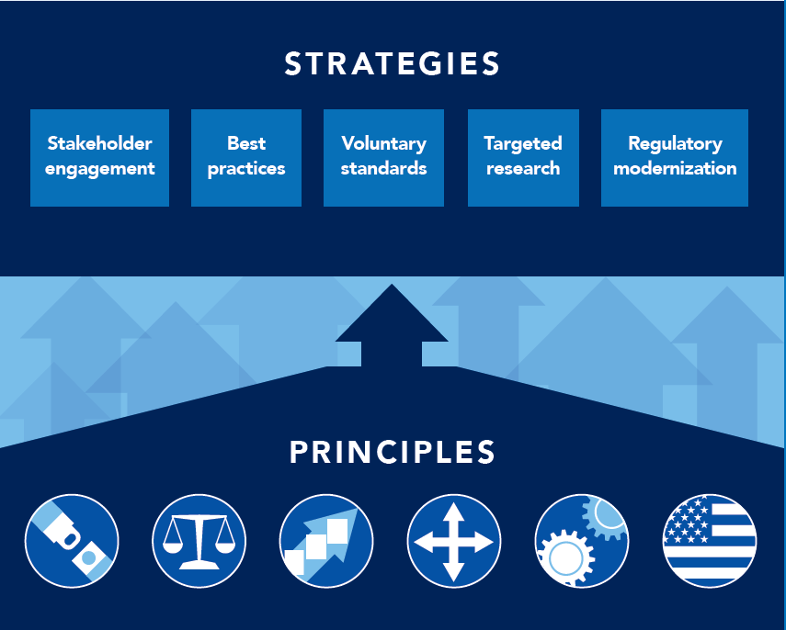
DOT推動策略與原則
-Automated Vehicles 3.0-
利益相關者參與
最佳做法
自主性標準
針對性研究
監管現代化
優先考慮安全問題
使法規現代化
主動積極準備自動化
保持技術中立
鼓勵一致的法規和營運環境
保護和增強美國人享有的自由

Slide 57
Automated Vehicles 3.0 摘要
為未來的交通做準備：
  Automated Vehicles 3.0（AV 3.0）促使DOT致力於支持安全、可靠性、高效能且經濟有效地將自動化整合到更廣泛的多模式地面運輸系統中。 AV 3.0建立在- 但不替代 - 自動駕駛系統2.0：以安全為願景
  自動化技術新且迅速發展。實現安全改進的正確方法始於關注消除不必要的障礙和自願性指導，不扼殺創新的法規
  在AV 3.0中，DOT的地面運輸營運管理部門首次聯合發布關於自動化的政策聲明。文件包含來自製造商和技術開發人員、基礎設施所有者和營運商、商業汽車運輸公司、公共汽車運輸業，以及州和地方政府的回饋
  文件廣泛考慮自動化，解決自動化水準設計（SAE級別1至5），並在這項技術可提供的功能中體認多模式利益
  AV 3.0包括指導DOT計劃和自動化政策的六項原則，以及該部門如何將這些原則轉化為行動的五項實施戰略。
AV 3.0提供新的多模式安全指導
  根據DOT第一個自動化原則，AV 3.0概述將自動化安全地整合到乘用、商用車、公路運輸上。AV 3.0包含：
  確認A Vision for Safety 2.0中的方法，鼓勵自駕系統開發人員公開其安全自我評估，以提高技術透明度和信心
  為州和地方政府提供考慮因素和最佳實踐，以支持安全有效的自動化技術測試和操作
  支持制定自願技術標準和方法，作為有效的非監管手段，推動自動化技術融入運輸系統
  描述自動駕駛車輛全面商業整合之安全風險管理階段性說明框架。該框架在管理風險的同時促進安全部署，並使公眾清楚了解測試和部署各階段間的區別
  確認該部門繼續開展工作，以保持5.9 GHz頻譜應用在運輸安全中並發揮作用
AV 3.0闡明了政策和角色
  DOT將解釋並符合所有適用的通知和評論需求，因應“駕駛者”和“操作人員”的定義，以認識到這些術語不僅僅指人類，而是可能包括自動化系統
  認識到許多地方的自動車輛測試活動迅速增加，DOT無需支持特定地點或選擇贏和輸家。因此，該部門不再宣布2017年1月19日的10個自動駕駛汽車試驗場的名稱
  督促各州和地方消除不必要和不相容的法規等障礙，以實現自動化車輛技術並支持互操作性
  確認DOT有權制定機動車安全標準，允許創新的自動車輛設計 - 例如沒有方向盤，踏板或後視鏡的車輛 - 並指出這種方法可能需要對國家公路交通安全管理局（NHTSA）進行根本的改造，以應用於自動車輛的安全標準方法。
  DOT依靠自我認證方法而不是型式認可，作為平衡和促進安全與創新的方式;DOT將繼續與國際社會推進這一方。
  聯邦運輸管理局不會要求採用一種萬能的方法，而是為運輸機構提供定制的技術援助，因為他們制定了適當的安全管理系統方法，以確保自動運輸公交系統的安全測試和部署

Slide 58
Automated Vehicles 3.0 摘要
AV 3.0概述隨著自動化技術的發展思考與DOT合作
  它確定私營部門，國家和地區之間建立夥伴關係和合作的機會
  當地機構和DOT處理從無障礙性、勞動力發展到網絡安全的各種問題。AV 3.0
  包括設置某些安全標準的例外情況的可能性 - 這些標準僅存在人類駕駛員時才適用於自動駕駛系統配備的車輛
  DOT將就一提案徵求公眾意見，該提案旨在簡化和現代化NHTSA在處理和決定豁免申請時將遵循的程序
  定義聯邦在自動化研究中的目標
  FMCSA意圖發起建議規則制定的預先通知(Advance Notice of Proposed Rulemaking)，以便了解州和聯邦政府在自動相關監視(ADS equipped)的商用車和運輸用車的責任範圍
  FMCSA並考慮修改其運輸船安全法規以適應與商用車的整合
  美國DOT計劃更新2009年統一交通控制設備手冊，並考慮新技術
  確定通過標準制定組織和協會制定與自動化相關的自願性標準
  宣布與DOT，美國勞工部，美國商務部和美國衛生與公眾服務部合作，對自動駕駛汽車的勞動力影響進行研究。
DOT的管理部門對安全的承諾是一致的
  在追求將自動化技術成功融入運輸系統的策略中充當“一個DOT”。 為AV 3.0做出了貢獻。DOT管理部門中的每一個部門都積極鼓勵以DOT自動化原則和策略為指導的方式整合自動化
  AV 3.0側重於道路上的機動車輛自動化以及NHTSA，FMCSA，FHWA和自由貿易協定，考慮到多式聯運點（例如港口和公路、鐵路等交叉口的機動車輛

